Slide 1
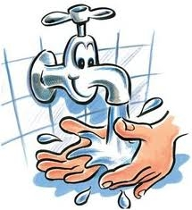
أغسل يداي قبل تناول الطعام وبعده

Slide 2
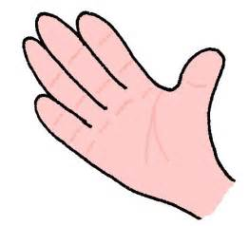
سم الله وكل بيمينك وكل مما يليك

Slide 3
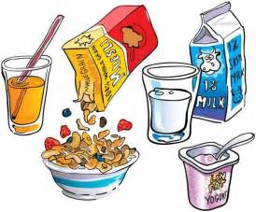
أتناول الطعام الصحي

Slide 4
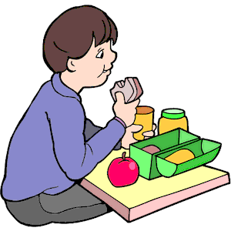
امضغ الطعام جيدا

Slide 5
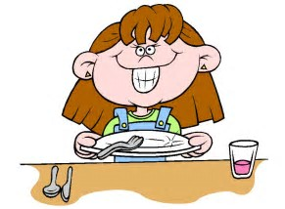
عند الانتهاء : أحمد الله وأقول الحمد لله الذي أطعمني هذا ورزقنيه من غير حول مني ولا قوة

Slide 6
قوانين فترة الوجبة

